Slide 1
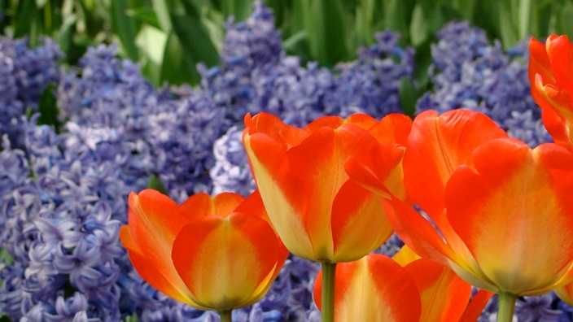
সবাইকে একরাশ ফুলের শুভেচ্ছা

Slide 2
করুনা কান্ত রায়
(সিনিয়র শিক্ষক)
আমেনা বাকী রেসিডেন্সিয়াল মডেল স্কুল এন্ড কলেজ
চিরিরবন্দর, দিনাজপুর
মোবাইলঃ ০১৭৩৯৭০৭৭৯৮।

Slide 3
সৃজনশীল প্রশ্নের উত্তর লেখার পদ্ধতি ও কৌশল
বাংলা ১ম পত্র

Slide 4
এখন প্রায় সব বিষয়ের বর্ণনামূলক প্রশ্নই সৃজনশীল পদ্ধতিতে হচ্ছে। এ পদ্ধতির সুবিধা হলো-বইয়ের বিষয়বস্তুর ওপর স্পষ্ট ধারণা থাকলে প্রশ্ন যেভাবেই আসুক, ঠিকঠাক উত্তর করা যাবে।
আরেকটি সুবিধা প্রশ্নের যে অংশের উত্তর ঠিক হয়েছে সে অংশের নম্বর পাওয়া যাবে। অন্য অংশের ভুলের জন্য সঠিক অংশের নম্বর কাটা যাবে না।

Slide 5
খ সৃজনশীল তত্ত্বীয়/বর্ণনামূলকের প্রতিটি প্রশ্নে উদ্দীপকের সঙ্গে সাধারণত চারটি অংশ থাকে-
(ক) জ্ঞানমূলক (মান ১)
(খ) অনুধাবনমূলক (মান ২)
(গ) প্রয়োগমূলক (মান ৩) এবং
(ঘ) উচ্চতর দক্ষতামূলক (মান ৪)।

Slide 6
খ (ক) জ্ঞানমূলক : এটি বই থেকে হুবহু আসবে।
জ্ঞানমূলক/জ্ঞানস্তরের প্রশ্নে যা চাওয়া হয় শুধু তা ঠিকভাবে লিখবে।
(খ) অনুধাবনমূলক : বই থেকে হুবহু আসবে না। বিষয়টি বুঝতে পারলেই কেবল উত্তর করা যাবে।
অনুধাবনমূলক প্রশ্নের উত্তর দুটি প্যারায় লিখবে।

Slide 7
(গ) প্রয়োগমূলক : বই থেকে হুবহু আসবে না। এ অংশে শিক্ষার্থীর অর্জিত জ্ঞানের প্রয়োগ করার ক্ষমতা যাচাই করা হয়।
বইয়ের বিষয়বস্তুর সঙ্গে প্রশ্নসংশ্লিষ্ট (উদ্দীপক) বিষয়বস্তুর মিল বা সাদৃশ্য অথবা বৈসাদৃশ্যপূর্ণ অংশটুকুর উত্তর দিতে হবে।

Slide 8
(ঘ) উচ্চতর দক্ষতামূলক : বই থেকে হুবহু আসবে না। এ অংশে শিক্ষার্থীর অর্জিত জ্ঞানকে একাধিক শিক্ষনফলের আলোকে বিশ্লেষণ করার ক্ষমতা যাচাই করা হয়।
উচ্চতর দক্ষতামূলক প্রশ্নে চিহ্নিত বিষয়বস্তুকে আগের তিনটি স্তরের আলোকে বিশ্লেষণ করে নিজের মত লিখতে হবে।

Slide 9
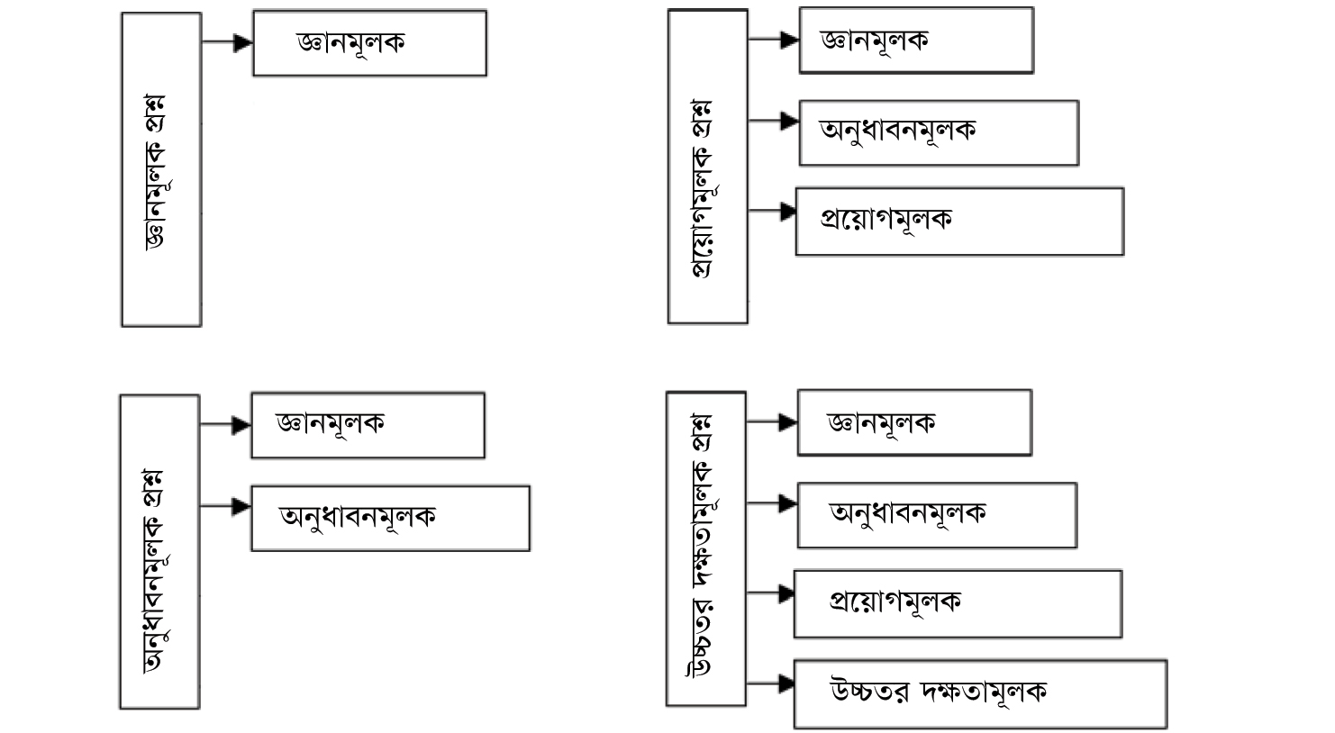
প্রশ্নের গঠন বা বিভাজন :

Slide 10
ষ এখানে লক্ষণীয় যে,অনুধাবনমূলক প্রশ্নে দুটি ভাগ আছে-একটি জ্ঞানমূলক ও অন্যটি অনুধাবনমূলক।
ষ উদাহরণ-(খ. অনুধাবনমূলক প্রশ্ন) বিশ্বগ্রাম মানে সারা বিশ্ব হাতের মুঠোয়, ব্যাখ্যা করো।
এ প্রশ্নের উত্তর করার সময় শিক্ষার্থীদের বুঝতে হবে, এখানে দুটি ভাগ আছে। একটি জ্ঞান, অন্যটি অনুধাবন। এই প্রশ্নের জ্ঞান হলো—বিশ্বগ্রাম। তাহলে কোনো শিক্ষার্থী যদি শুধু বিশ্বগ্রাম কী? এই প্রশ্নের উত্তর করে, তাহলে সে ১ (এক) নম্বর পাবে। পাশাপাশি যদি বিশ্বগ্রামের সুযোগ-সুবিধাগুলো বিস্তারিত লিখে, অর্থাৎ অর্থনৈতিক, সামাজিক, রাজনৈতিক, যোগাযোগ, শিক্ষা, চিকিৎসা, ইত্যাদি ক্ষেত্রে বিশ্বগ্রামের প্রভাব সম্পর্কে ব্যাখ্যা করে, তাহলে পুরো ২ নম্বর পাবে।
তেমনিভাবে প্রয়োগমূলক প্রশ্নে তিনটি এবং উচ্চতর দক্ষতামূলক প্রশ্নে চারটি ভাগ থাকে।

Slide 11
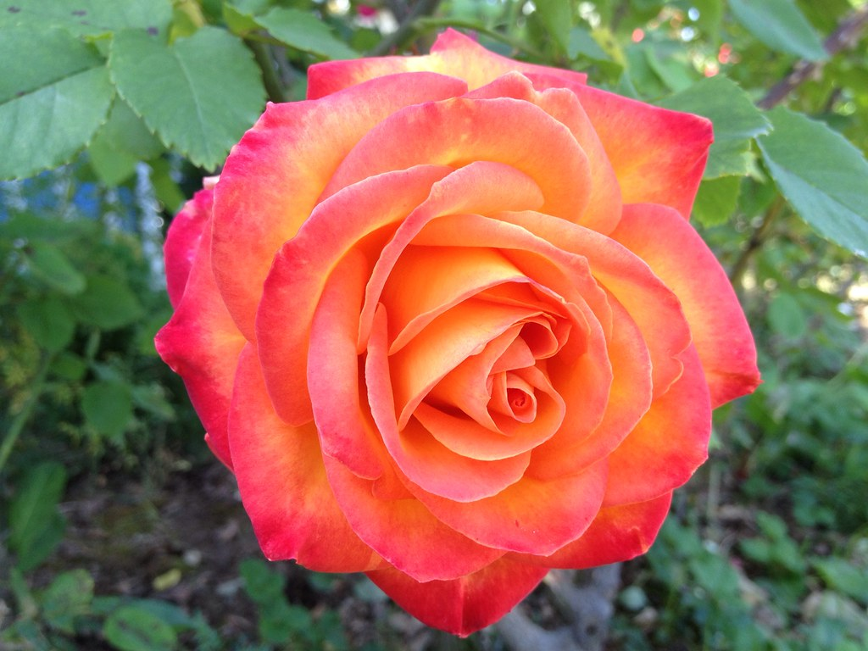
ধন্যবাদ
ধন্যবাদ

